Slide 1


Paola Del Negro
Sezione di ricerca
OCEANOGRAFIA
Istituto Nazionale
di Oceanografia e di Geofisica Sperimentale

Slide 2
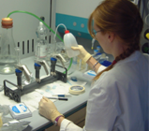
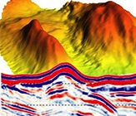
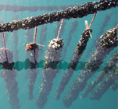
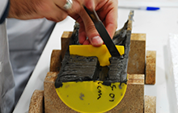
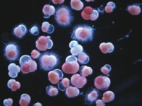
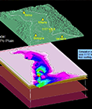
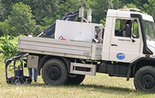
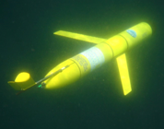
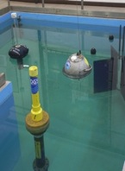
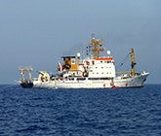
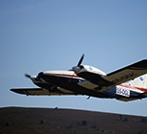
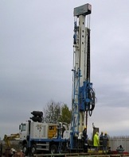
OGS
Ente Nazionale di Ricerca vigilato dal MIUR
OGS ha radici nella Scuola di Astronomia e Navigazione voluta a Trieste dall’Imperatrice Maria Teresa d’Austria nel 1753

Slide 3
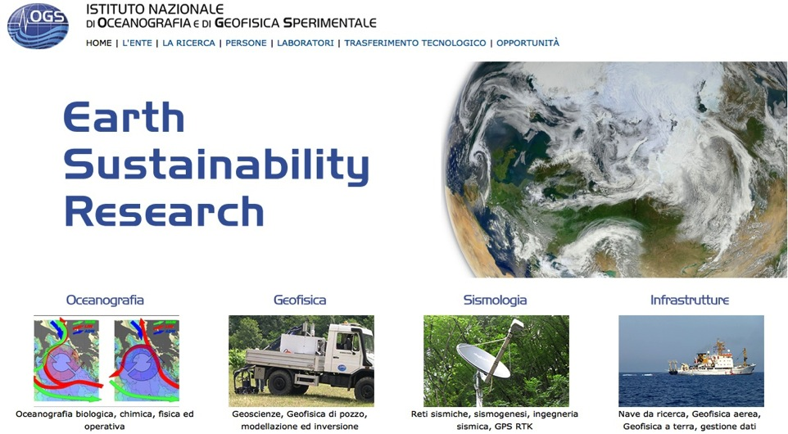
OGS: quattro Sezioni di Ricerca
www.ogs.trieste.it

Slide 4
7
8
37
27
Istituto Nazionale
di Oceanografia e di Geofisica Sperimentale

Slide 5
Marine
Biogeochemistry and Ecosystem
Research (MaBER)
Experimental
Oceanography (ExO)
Mobile Autonomous
Oceanographyc Systems (MAOS)
Marine Biology (MaB)
Ecology and Computational
Hydrodynamics in Oceanography (ECHO)
National Oceanographyc Data center (NODC)
CTMO
Thecnological
Development (TECDEV)
Officina Meccanica
Gruppo di supporto (GSOCE)
Direttore
Istituto Nazionale
di Oceanografia e di Geofisica Sperimentale

Slide 6
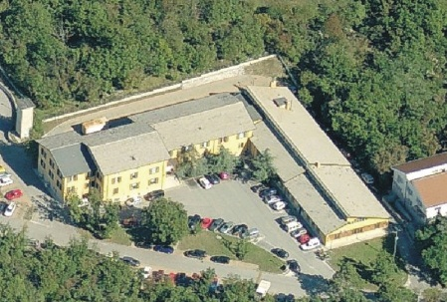
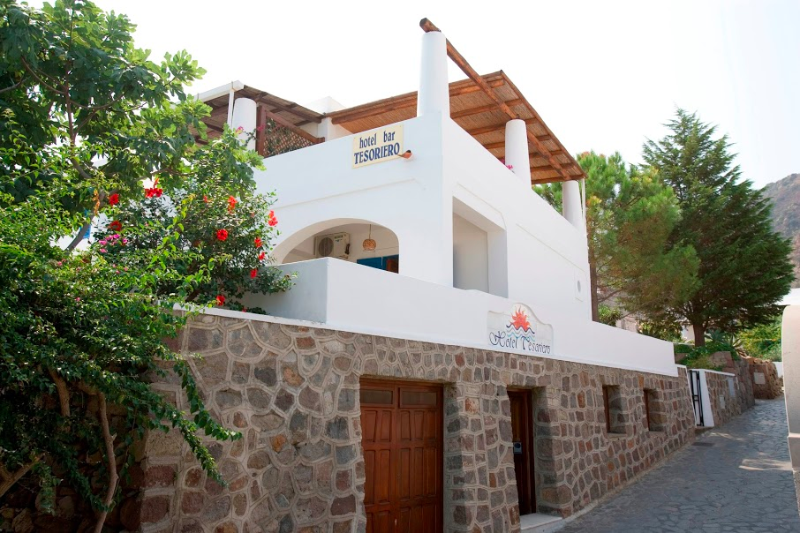
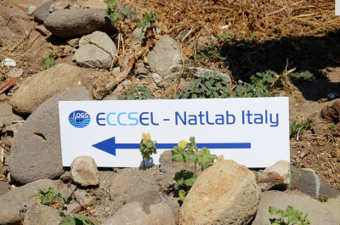
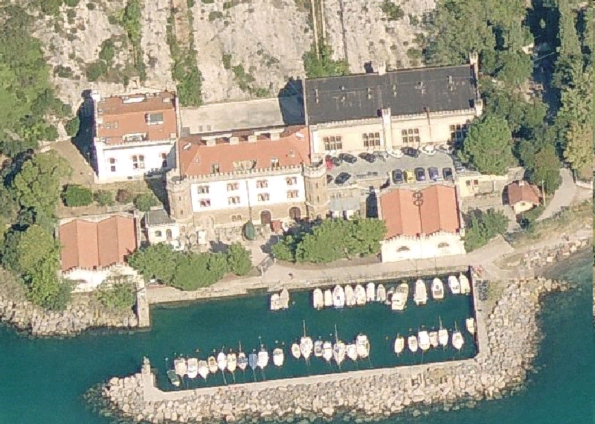
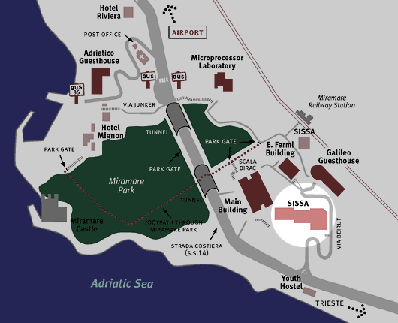
Borgo Grotta Gigante SGONICO
Panarea
Isole Eolie
Comprensorio di Miramare TRIESTE
Santa Croce - TRIESTE
Istituto Nazionale
di Oceanografia e di Geofisica Sperimentale

Slide 7


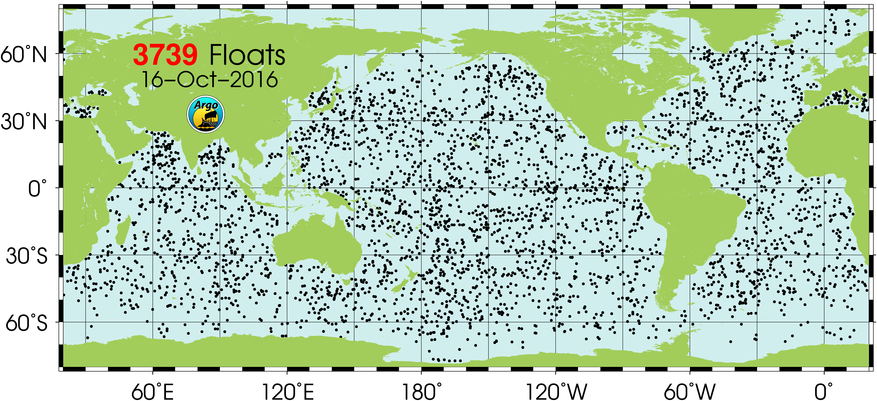
Infrastrutture
Istituto Nazionale
di Oceanografia e di Geofisica Sperimentale

Slide 8

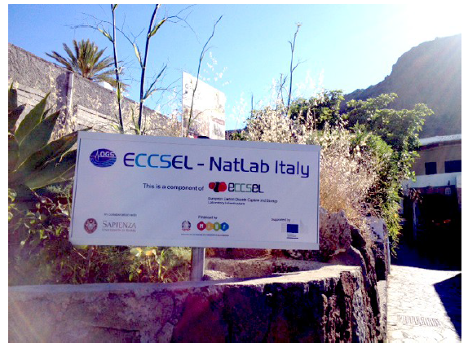
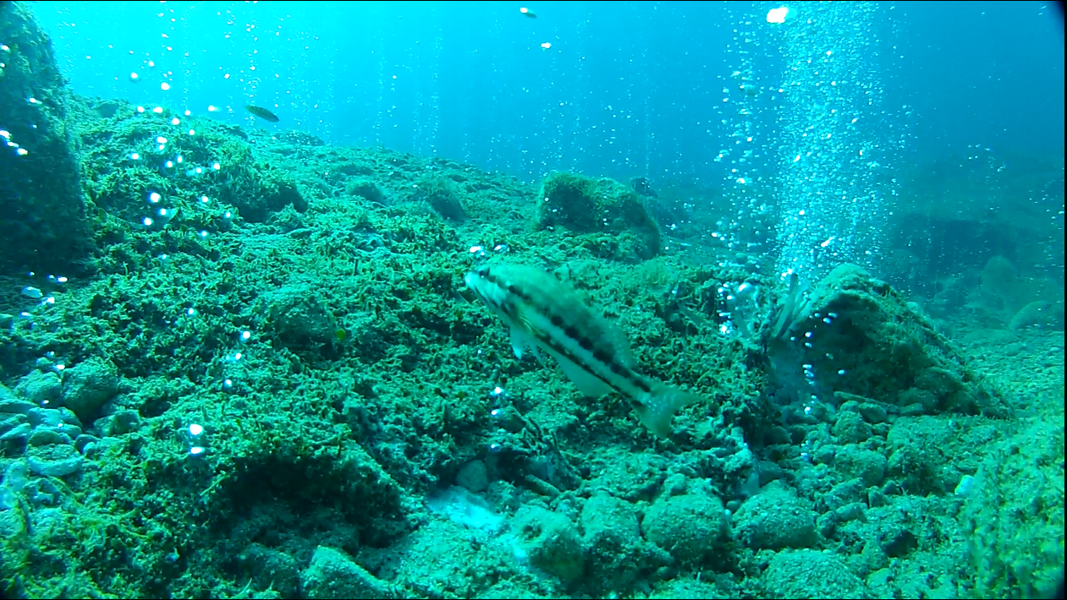
Infrastrutture
Infrastruttura pan-europea multicentrica che collega i migliori laboratori esistenti in Europa impegnati in ricerche riguardanti le tecniche CCS (CO2 Capture and Storage) per far avanzare le conoscenze e le competenze in questo settore delle geo-scienze applicate.
Istituto Nazionale
di Oceanografia e di Geofisica Sperimentale

Slide 9
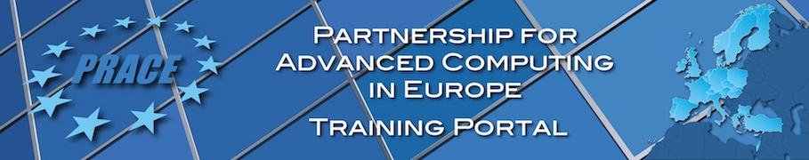
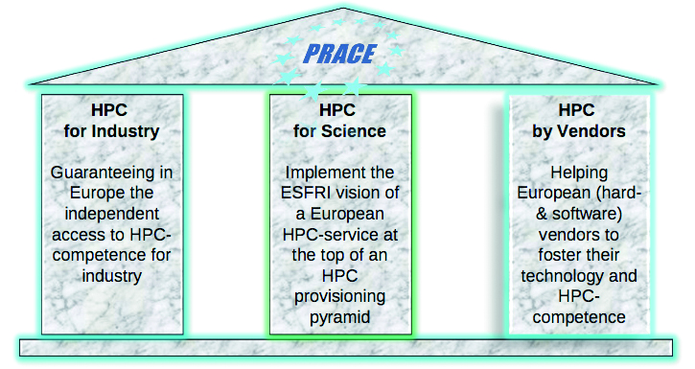
Infrastrutture
OGS contribuisce allo sviluppo dell’infrastruttura italiana Data-Centric Exascale Lab che ha lo scopo di condividere le iniziative di HPC ed Exascale Computing tra OGS e CINECA, anche tramite accordi quadro con altri istituti di ricerca (Fondazione Bruno Kessler, INFN, SISSA, ICTP, Elettra e TASC)
Istituto Nazionale
di Oceanografia e di Geofisica Sperimentale

Slide 10




Infrastrutture
Istituto Nazionale
di Oceanografia e di Geofisica Sperimentale

Slide 11
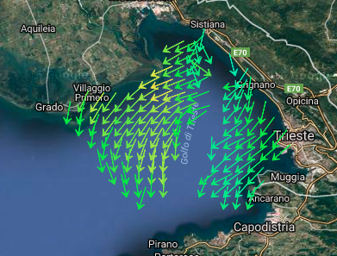
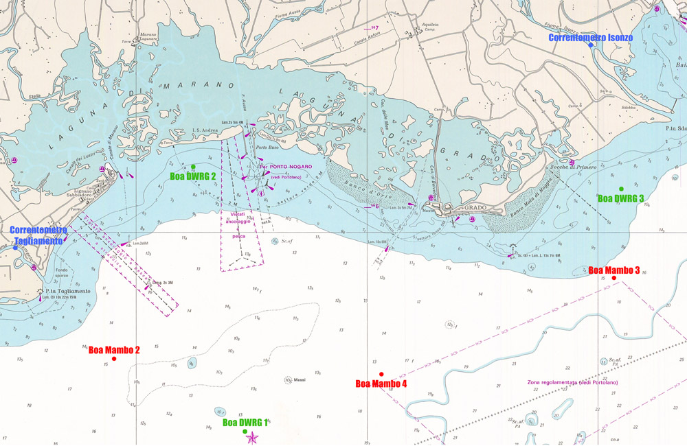

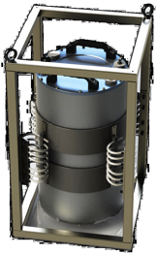
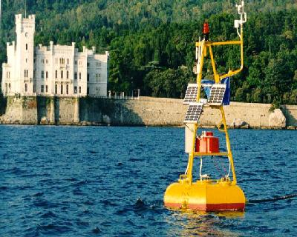
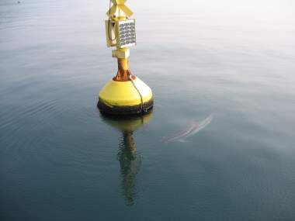
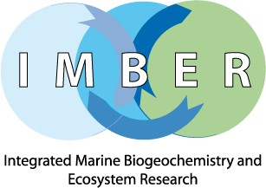

Osservatorio costiero
Piattaforma Golfo di Trieste
Istituto Nazionale
di Oceanografia e di Geofisica Sperimentale

Slide 12
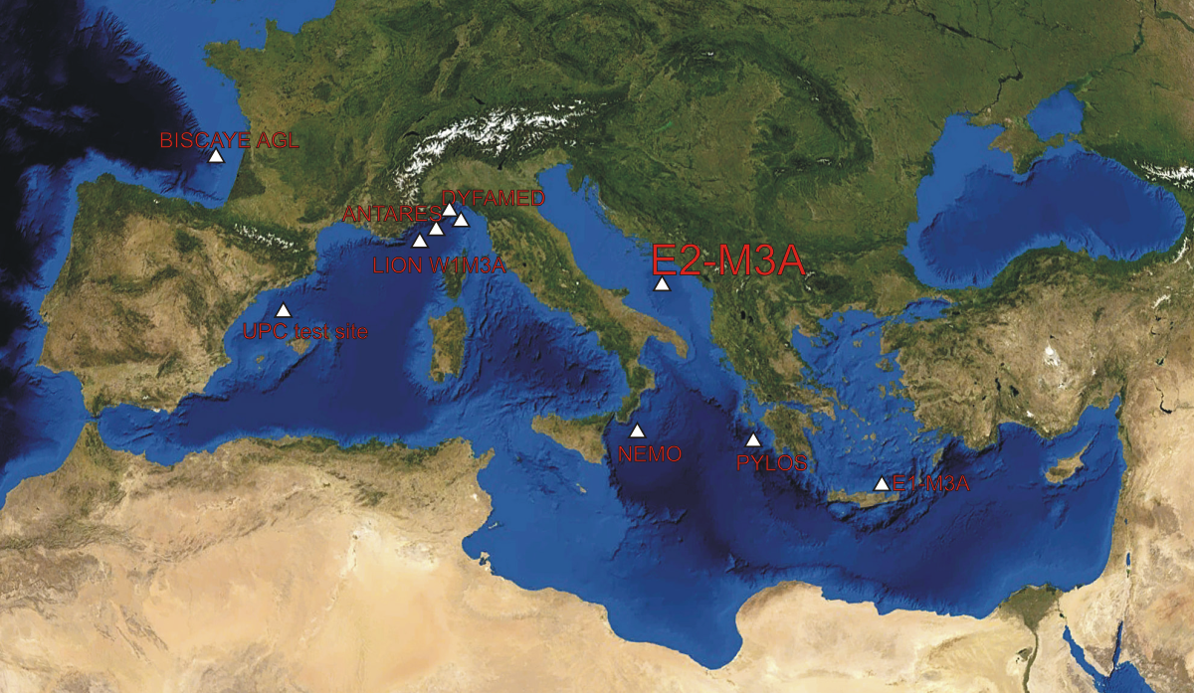
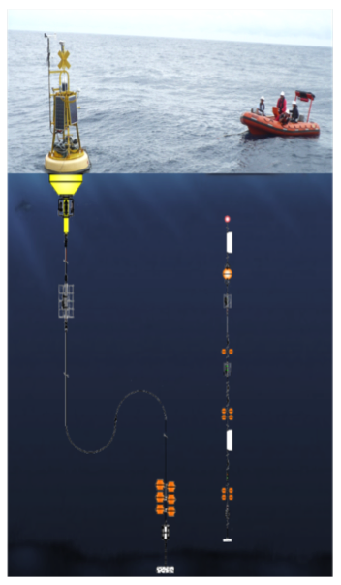

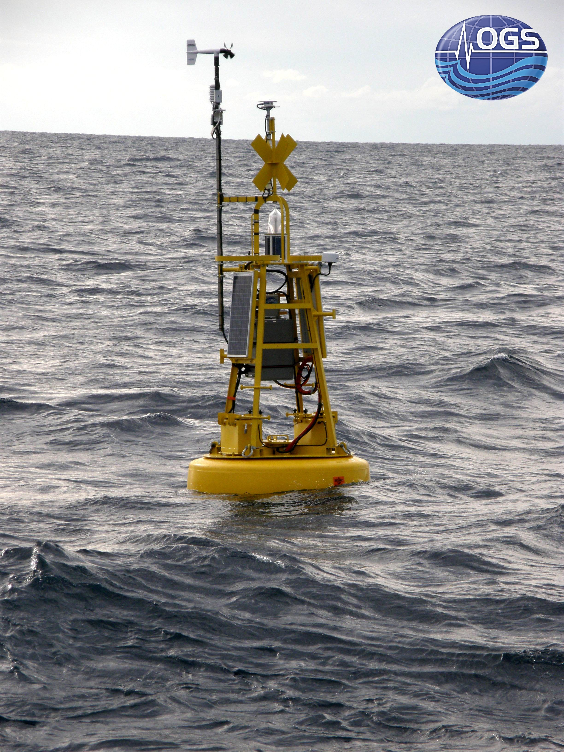
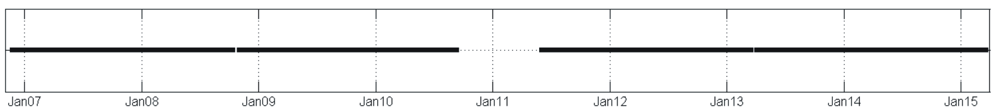
Osservatorio profondo
E2M3A
Sud Adriatico
mooring deployment periods
Istituto Nazionale
di Oceanografia e di Geofisica Sperimentale

Slide 13

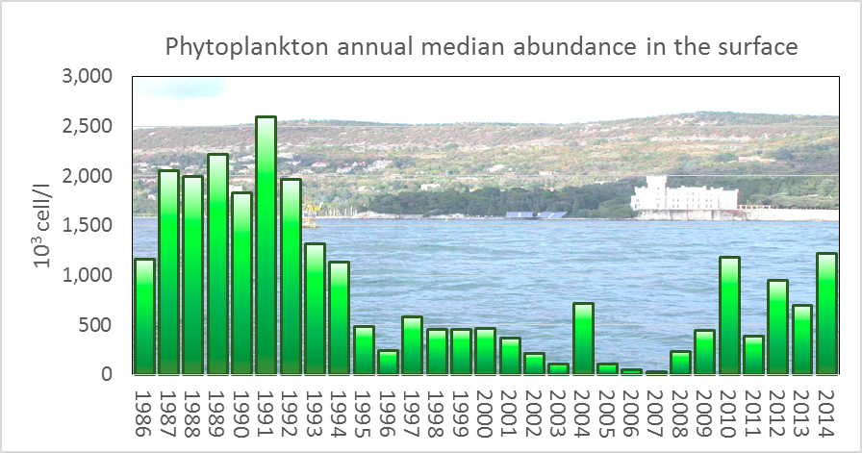
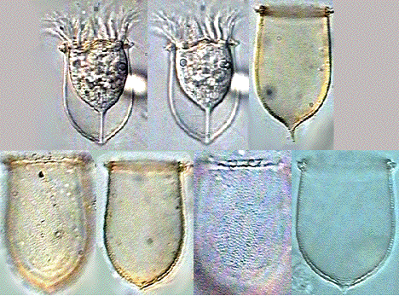
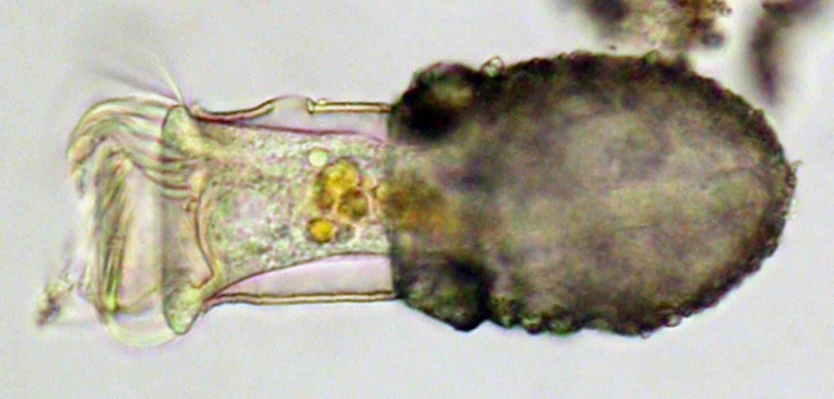
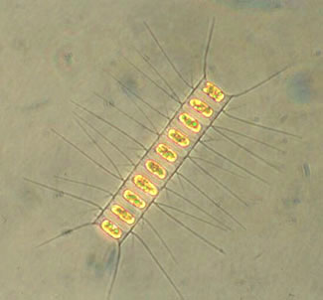
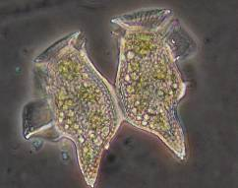
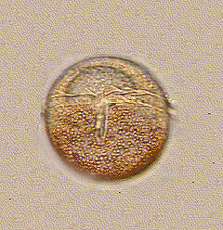
Ricerca Ecologica a Lungo Termine (Long Term Ecological Research ― LTER)
Stazione "C1"
Istituto Nazionale
di Oceanografia e di Geofisica Sperimentale

Slide 14
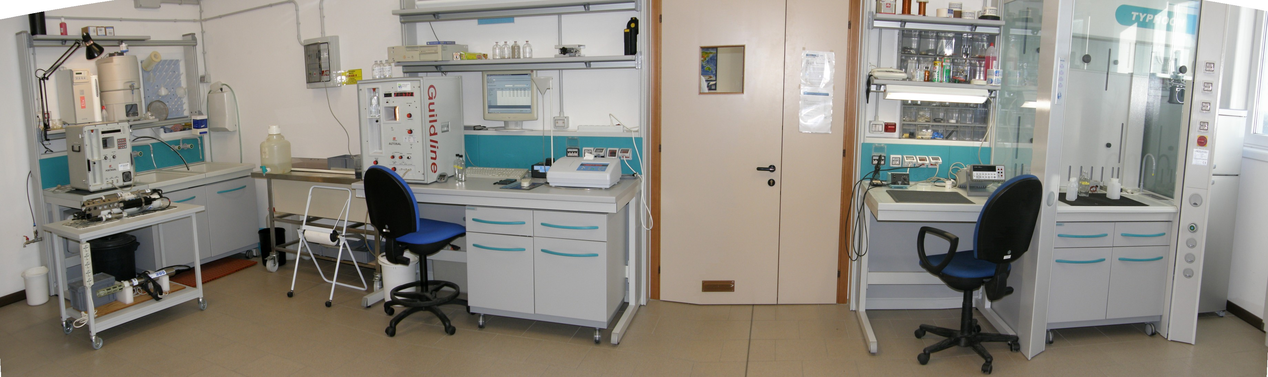
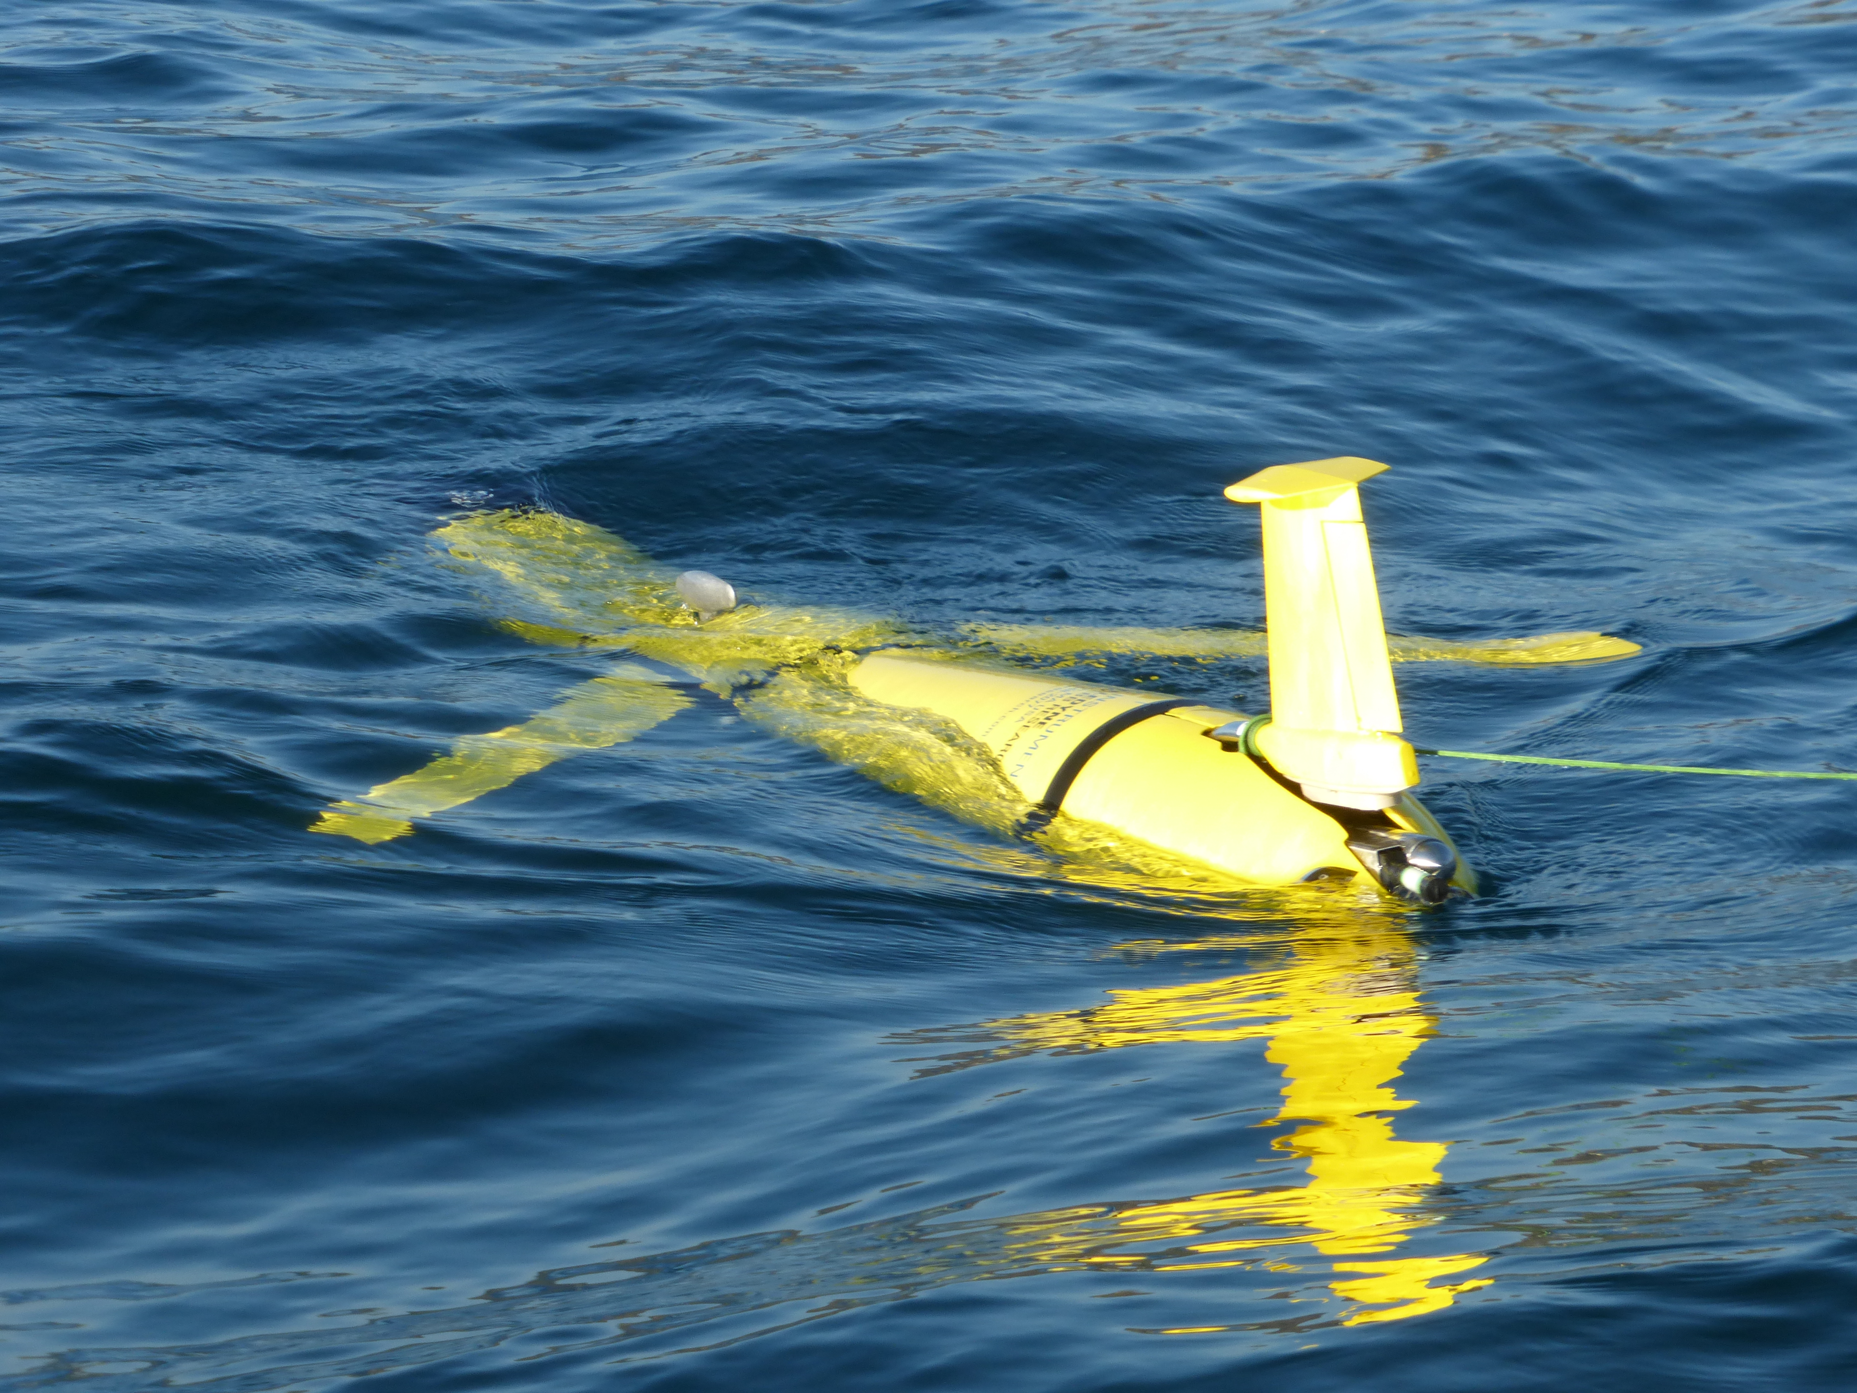
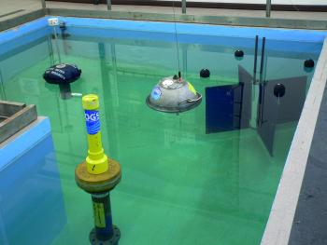
I Laboratori
Il Centro di Taratura e Metrologia
La vasca
navale
La stazione
glider
Istituto Nazionale
di Oceanografia e di Geofisica Sperimentale

Slide 15
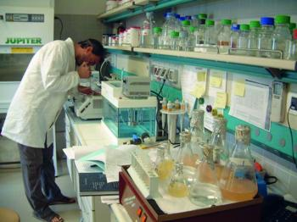
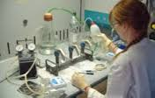
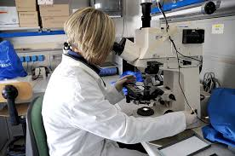
I Laboratori
Istituto Nazionale
di Oceanografia e di Geofisica Sperimentale

Slide 16
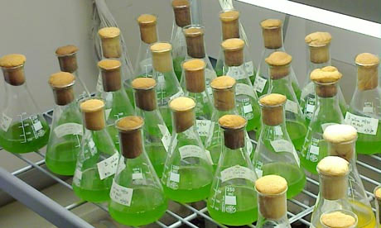
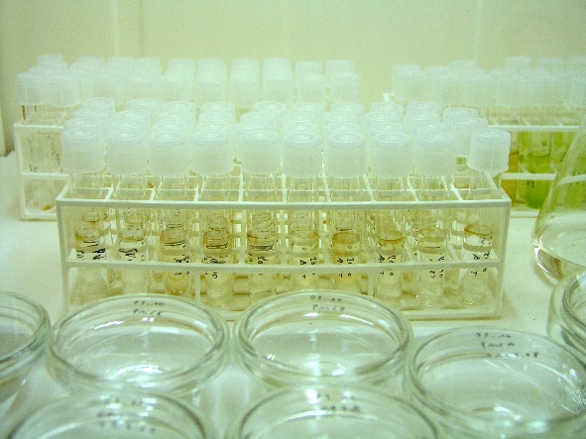
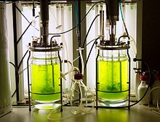
CoSMi Collection of Sea Microrganisms
120 ceppi di alghe (tossiche e non tossiche) e protozoi
Istituto Nazionale
di Oceanografia e di Geofisica Sperimentale

Slide 17
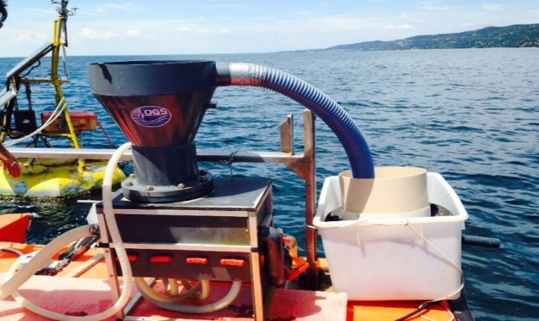
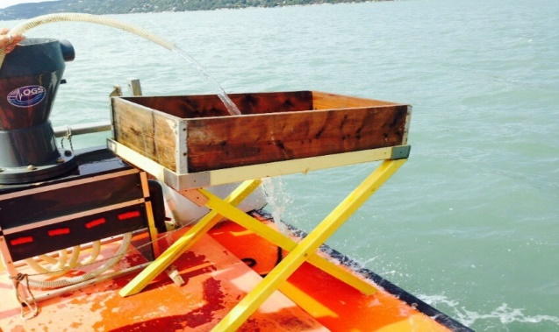
Brevetto
disgregatore di sedimenti
TEMPI DI LAVAGGIO
Bennata 1: 7min 32 sec
Bennata 2: 7min 30 sec
Bennata 3: 7min 50 sec
TEMPI DI LAVAGGIO
Bennata 1: 26min 15 sec
Bennata 2: 26min 50 sec
Bennata 3: 26min 11 sec
~ 4 volte più veloce
Istituto Nazionale
di Oceanografia e di Geofisica Sperimentale

Slide 18

DEEP ROSS Sea ecosystem functioning: new insights on the role of ventilation on microbial metabolism and diversity (DEEPROSSS) - XXIX-XXXI campagne
PRokaryotes Interactions with Antarctic phytodetritus: a Micro- to macroscale voyage from the surface to the deep Ocean (PRIAMO) XXXII campagna
The trophic role of microzooplankton in the Weddell/Scotia Sea. XXIX-XXX campagne
ODYSSEA : paleoclimatic reconstructions and Ocean DYnamics from the Sediment drifts of the Ross SEA
WHISPERS: West Antarctic Ice Sheet HIstory from Slope Processes – Eastern Ross Sea
P-ROSE: Biodiversità e funzionamento degli ecosistemi planctonici del Mare di Ross nell’Oceano Meridionale in cambiamento
Collaborazione con CNR ISAC – Bologna
In base Antartica Mario Zuccheli
Istituto Nazionale
di Oceanografia e di Geofisica Sperimentale

Slide 19




DEFROST - DEep Flow Regime Off SpiTsbergen
(PNRA - Italian Arctic and Antarctic Research Program)
Istituto Nazionale
di Oceanografia e di Geofisica Sperimentale

Slide 20
I Progetti
EU - FP7
Tender EU
Horizon 2020
Transnational
Cooperation
MAE-bilateral
MIUR
PNRA
Organizzazioni private
Terminale Adriatic LG
TAP
Autorità Portuale di Trieste
Agegas, APS, Amga, Hera
Istituto Nazionale
di Oceanografia e di Geofisica Sperimentale

Slide 21
Capacità di effettuare misure in campo,
sperimentazioni in laboratorio, elaborazione ed
integrazione modellistica di parametri e processi
che coprono i settori della oceanografia
e dell’ecologia.
Istituto Nazionale
di Oceanografia e di Geofisica Sperimentale

Slide 22








Descrizione dell’attività alieutica
Descrizione della pesca di bivalvi nelle aree circostanti le trezze
Analisi della selettività di reti utilizzate tradizionalmente sulle trezze
Indagine sull’attività alieutica artigianale
TRECORALA
Bando pubblico n. 3 /2011 / Javni razpis št. 03/2011

Slide 23









Istituto Nazionale
di Oceanografia e di Geofisica Sperimentale

Slide 24


SOSTENIBILITA’ DELLE
MITILICOLTURE
IL MODELLO FVG
Solidoro et al.

Slide 25

Approccio integrato (cross-settoriale e
multi/inter-disciplinare) alla valutazione dello
stato degli (eco)sistemi marini per contribuire
ad una blue growth sostenibile
Istituto Nazionale
di Oceanografia e di Geofisica Sperimentale

